Slide 1
第十二次作业讲评

Slide 2
Node Embedding
PCA
DeepWalk
Node2Vec
GraRep

Slide 3
Node Embedding
DeepWalk:
RandomWalk:给定当前访问起始节点，从其邻居中随机采样节点作为下一个访问节点，重复此过程，直到访问序列长度满足预设条件
Word2Vec:能够将一个序列中的每一个token转化为向量
Node2Vec:综合考虑DFS邻域和BFS邻域（LINE），进行带权有偏的RandomWalk
GraRep:采用了矩阵分解的方法来实现embedding

Slide 4


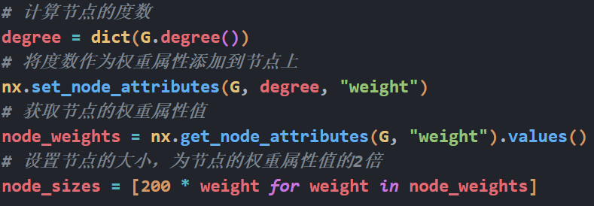
Networkx
Networkx添加边时会自动添加不存在的点
将相同的参数存为字典后续绘图时方便使用
设置节点属性
蔡子羽1900012948
唐维恒2000011370

Slide 5
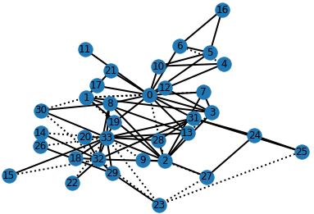
Link Prediction
利用已知的图结构，即已存在的边，去预测图中未知的部分，即没有边的节点对是否有边

Slide 6
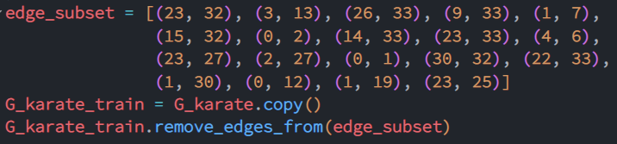
Link Prediction-1
创建训练集
要在原图的基础上删除一些边做预测，否则所有的label都是False

Slide 7
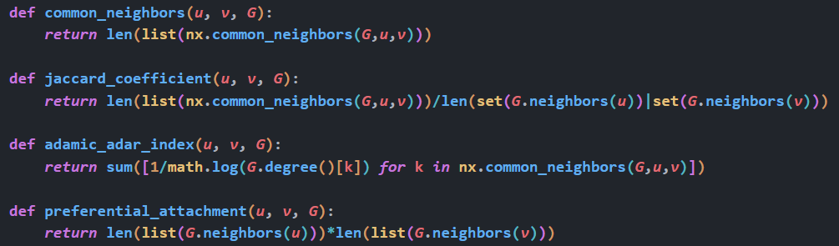
Link Prediction-2
计算分数
侯欣昀2100013163

Slide 8
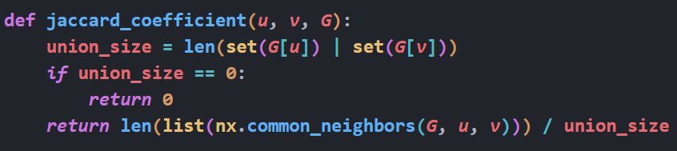
Link Prediction-2
计算jaccard_coefficient时需要考虑并集为空的情况，但本题中没有出现这样的点对
计算adamic_adar_index时不用考虑log值不合法或者除零的问题
李乔舒2100013082

Slide 9
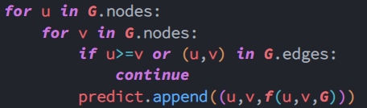
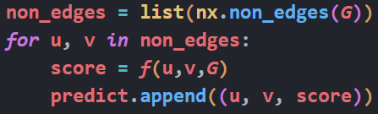
Link Prediction-3
预测并评测
陈雄杰1800019914

Slide 10
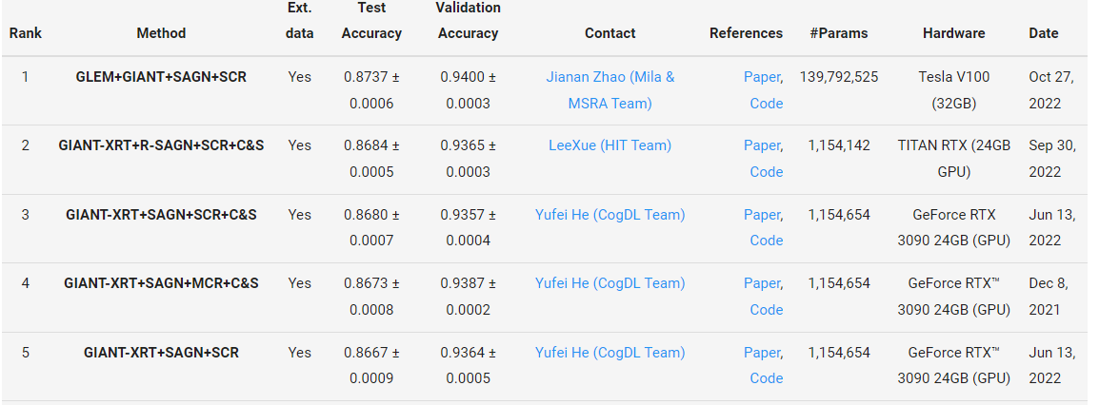
Correct & Smooth
OGBN-Products Dataset

Slide 11
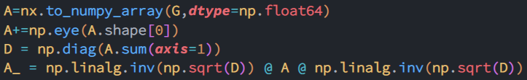
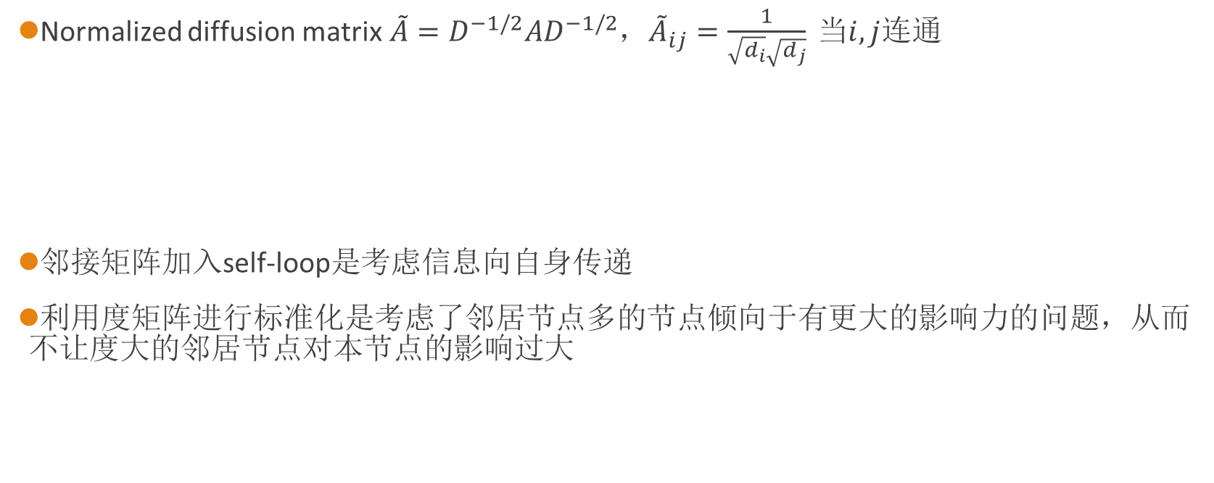
Correct & Smooth
Normalized diffusion matrix$\tilde{A}=D^{−1/2}AD^{−1/2}$，${\tilde{A}}_{ij}=\frac{1}{\sqrt{d_{i}}\sqrt{d_{j}}} 当i,j$连通
邻接矩阵加入self-loop是考虑信息向自身传递
利用度矩阵进行标准化是考虑了邻居节点多的节点倾向于有更大的影响力的问题，从而不让度大的邻居节点对本节点的影响过大
1900011027林啸

Slide 12


Correct & Smooth
Correct Step
希望邻居节点的误差相似，将误差矩阵作为信息在节点之间传递
truelabel在参与运算时转换成概率形式，即与softlabel维数一致
注：CS224W的Slides和论文中的公式都是Y=Y+E，但代码实现为Y=Y-E
Smooth Step
希望相邻的节点有相同的标签，将自身标签作为信息在节点之间传递
刘肖2000013055

Slide 13
总结
总体来说完成情况很好
图机器学习:CS224W

